Slide 1

LG TWINS 웹 구현 프로젝트
김성현/서원교/박한철/김혜린

Slide 2
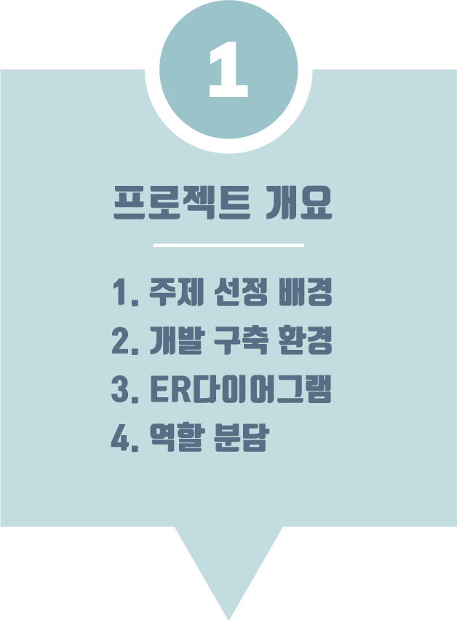
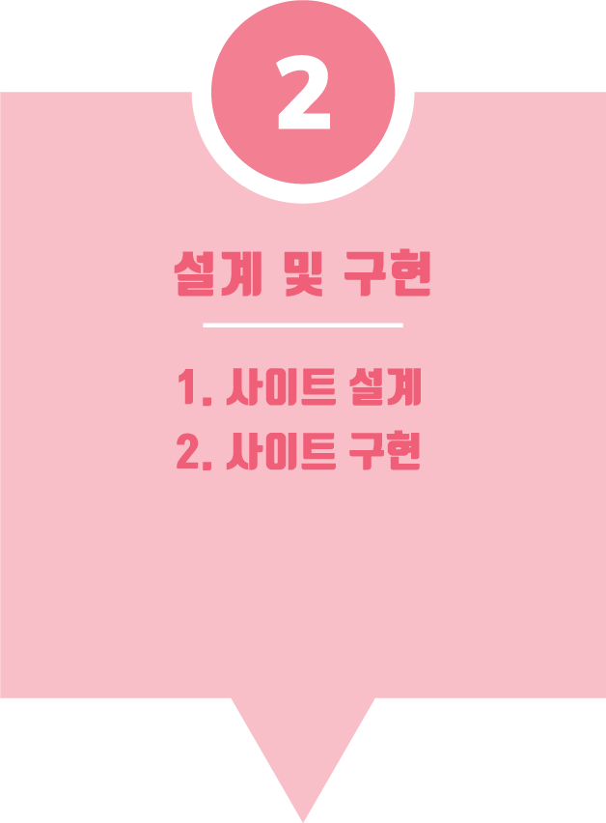
INDEX

Slide 3
프로젝트
개요
ㅍ

Slide 4
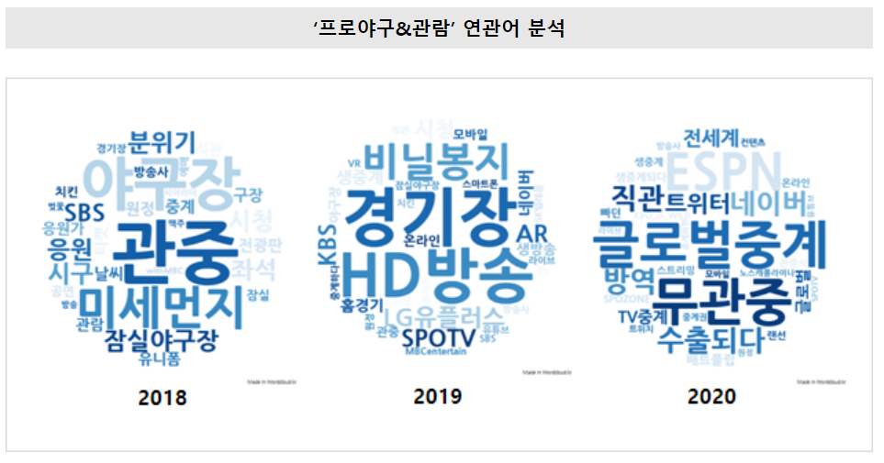
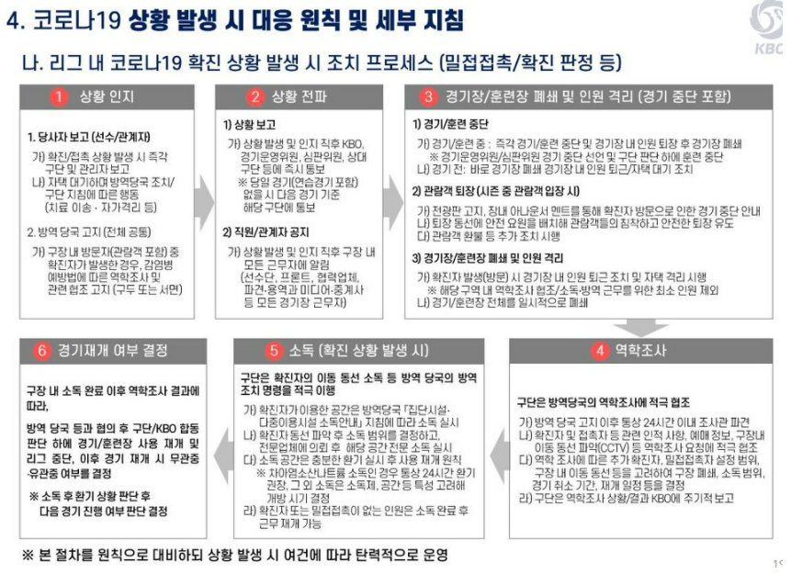
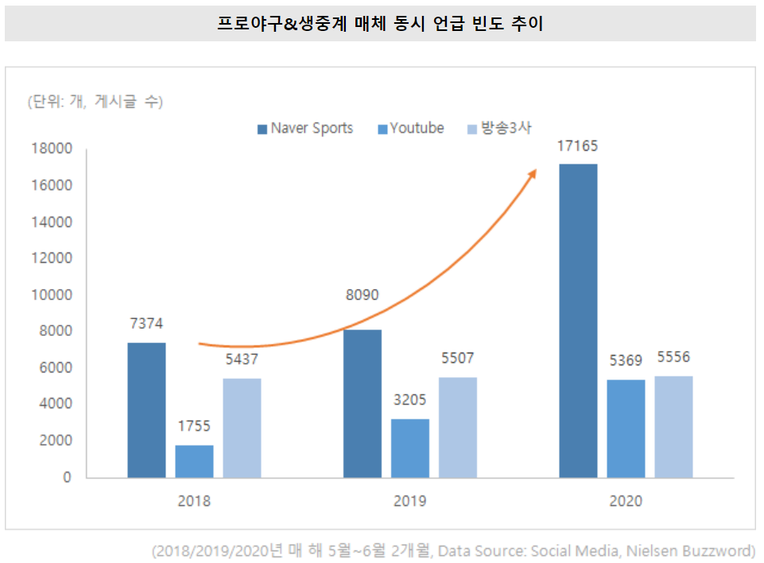
관리자 상품등록
주제 선정 배경 – 코로나로 인해 온라인 중계 활성화 및 관심도 증가
코로나 19로 인한 야구장 인원 제한 및 온라인 중계 활성화

Slide 5
개발 구축 환경
운영체제 : Window10 64bit
DBMS : Oracle 11g
Web Server : Apache Tomcat
개발 언어 : Java
Front-End-Skill : HTML5 / CSS/ JavaScript / jQuery / AJax / JSP
FrameWork : Bootstrap / Spring MVC / Mybatis
프로젝트 관리 : Git hub
오픈 API : 아임포트

Slide 6
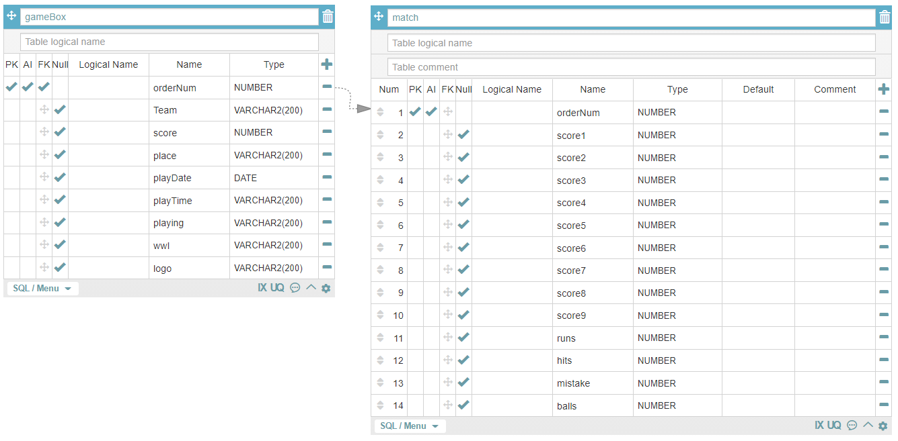
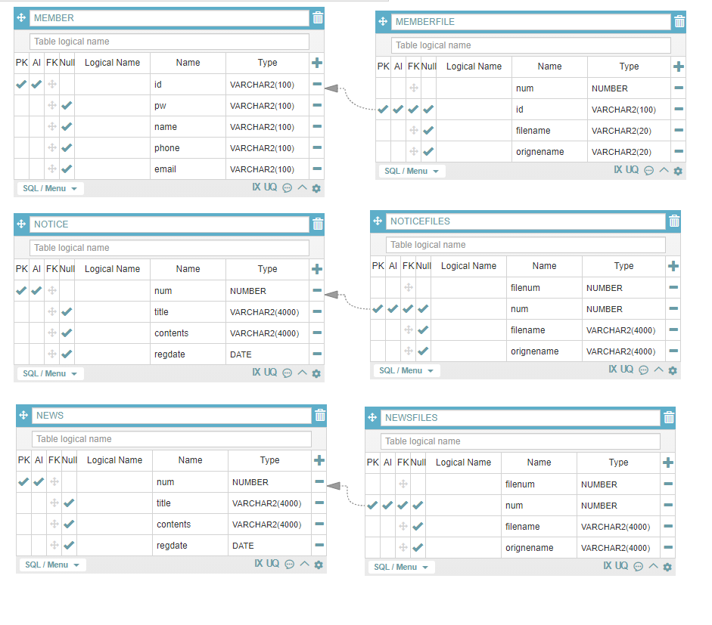
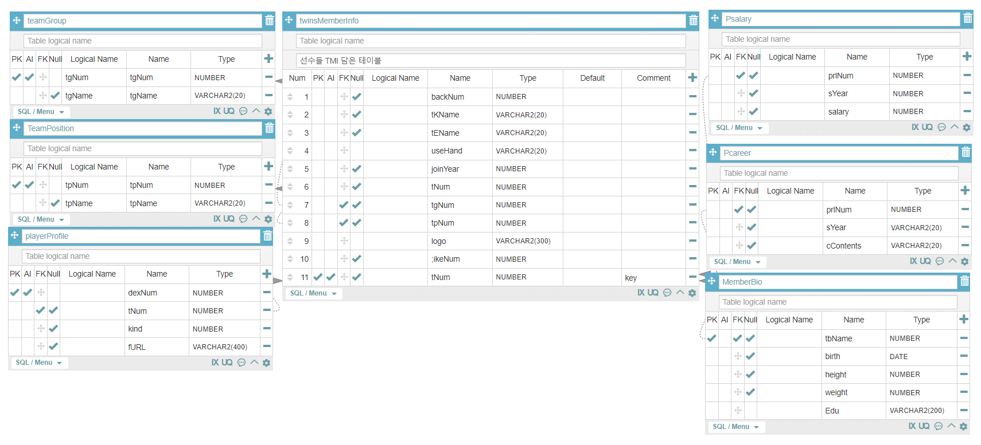
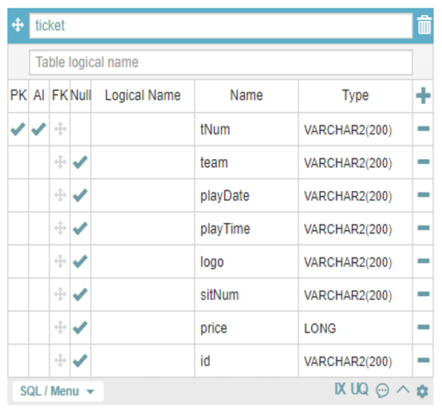
ER 다이어그램

Slide 7




역할분담
김성현
- 경기 일정 및 경기 결과 구현
- 전체 보기와 상세보기 기능 담당
- 달력 및 일정 구현
- 관리자 모드 시 CRUD 기능
서원교
회원가입 및 회원 탈퇴, 수정 구현
- 공지사항, NEWS 게시판 구현
- 게시판 페이징 처리 구현
김혜린
- 선수 및 감독 조회
- 선수 및 감독 등록 및 조회 담당
박한철
- 인덱스 프론트 담당
- 티켓 리스트 페이지 담당
- 아임 포트 API를 통한 결제 시스템 구현

Slide 8
사이트 설계
ㅍ

Slide 9

관리자 상품등록
사이트 주요 기능 설계
야구 홈페이지
선수조회
게임박스
티켓구매
회원 가입
선수등록 CRUD
경기일정
티켓안내
로그인
공지사항 CRUD
NEWS CRUD

Slide 10
사이트 구현
ㅍ

Slide 11
회원 가입
및
로그인
ㅍ

Slide 12
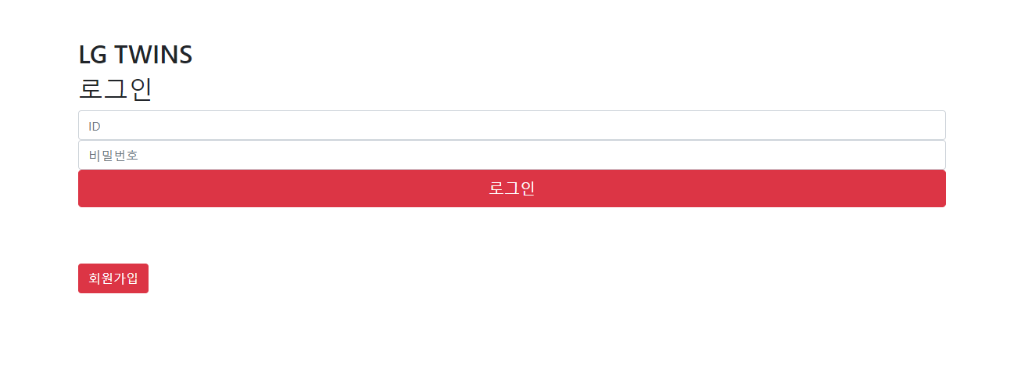
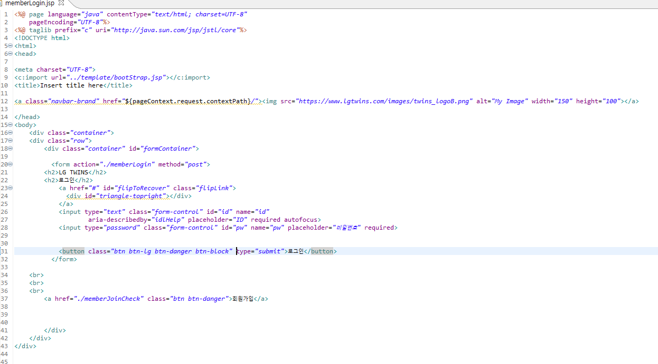
회원가입 페이지
로그인 jsp
회원가입 버튼
클릭후 회원가입 페이지로 이동

Slide 13
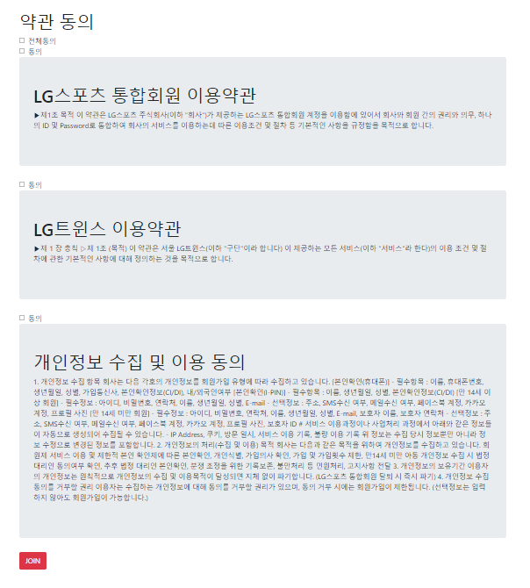
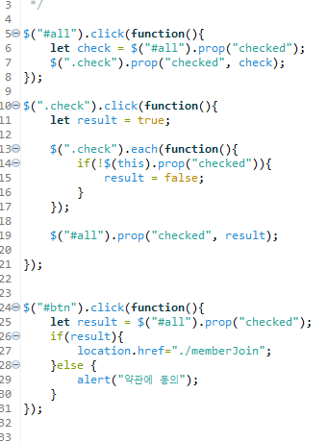
회원가입 페이지
Js를 이용하여 동의 버튼을 모두 눌러야
전체동의 버튼 활성화

Slide 14
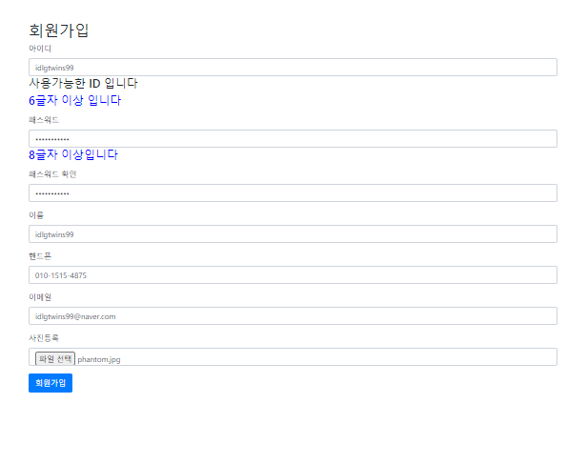
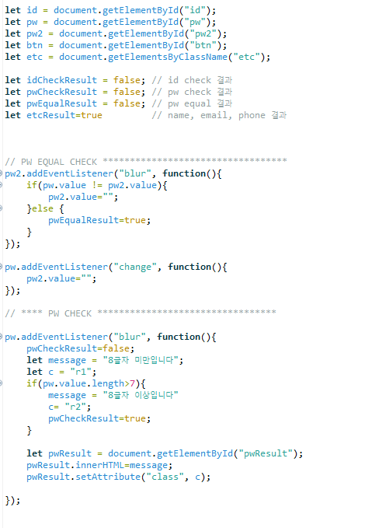
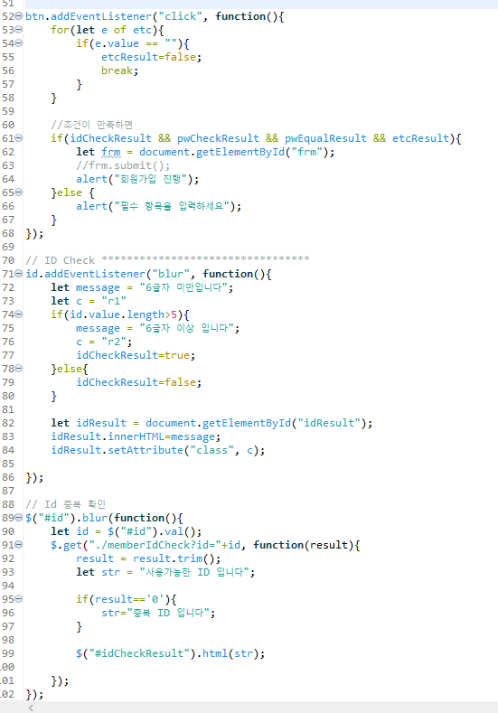
회원가입 페이지
아이디를 6글자 이상, 아이디 중복확인
패스워드 8글자이상, 패스워드 확인으로 패스워드가 같지 않다면 재입력

Slide 15
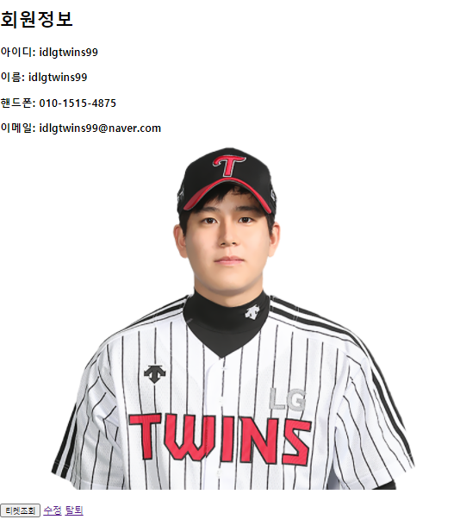
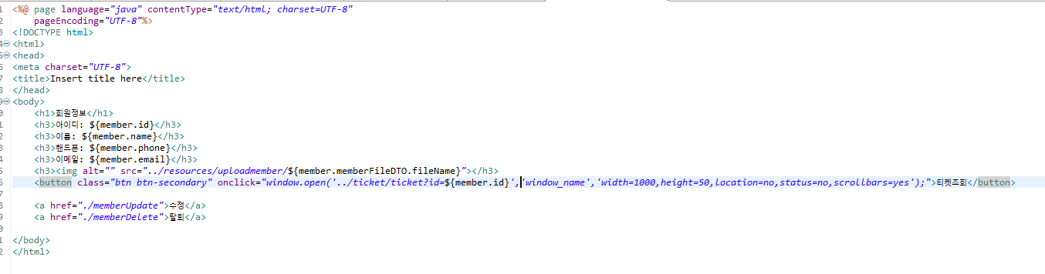
회원가입 페이지
수정 및 탈퇴 가능

Slide 16
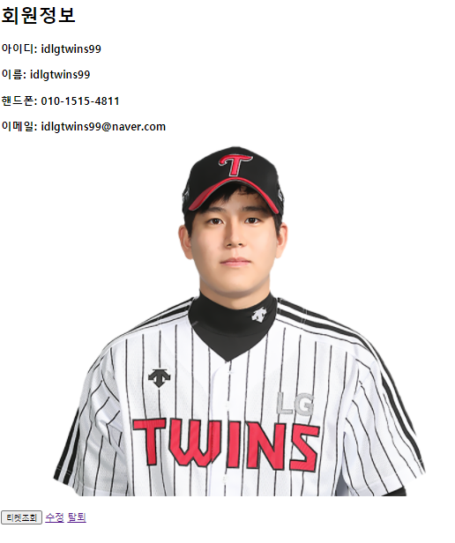
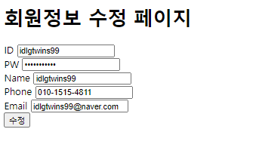
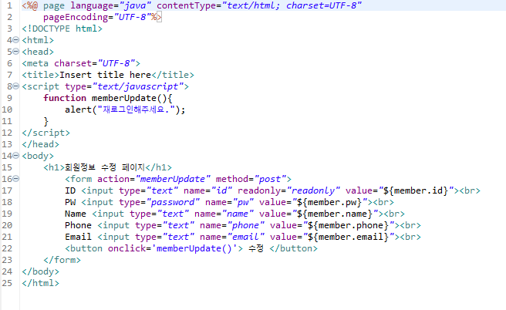
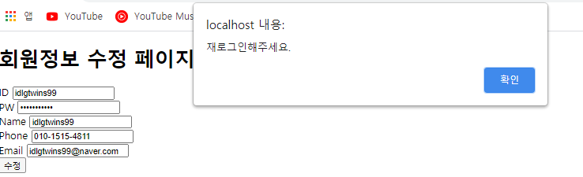
회원가입 - Update
수정할 정보 입력
입력 후 재로그인

Slide 17
공지사항
및
뉴스
ㅍ

Slide 18
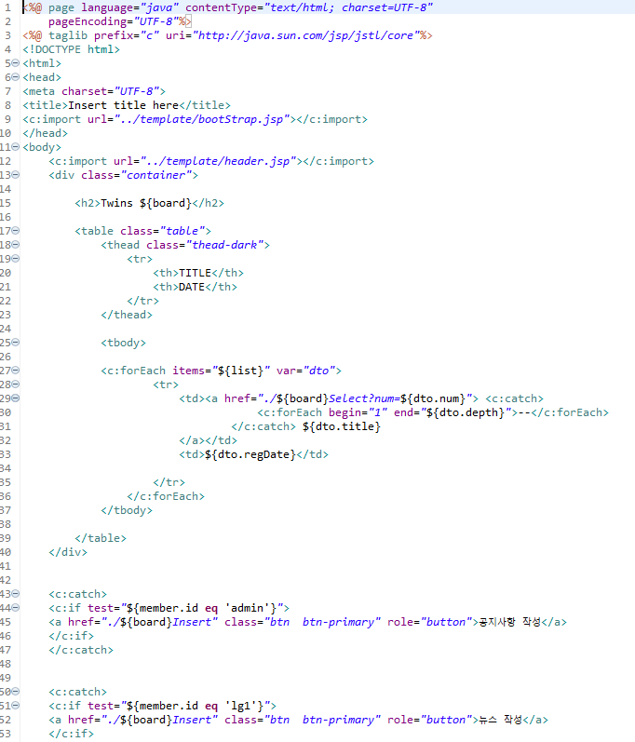
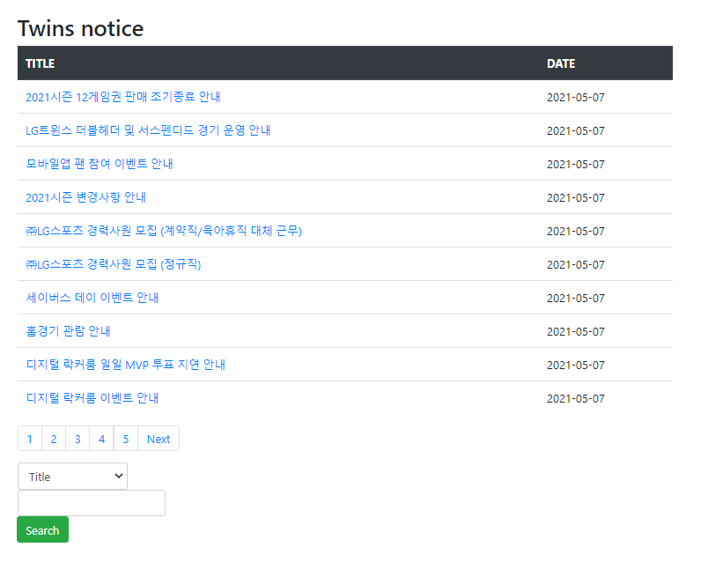
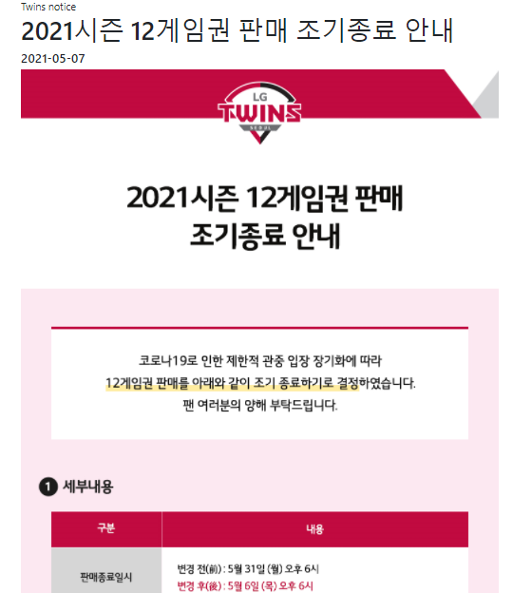
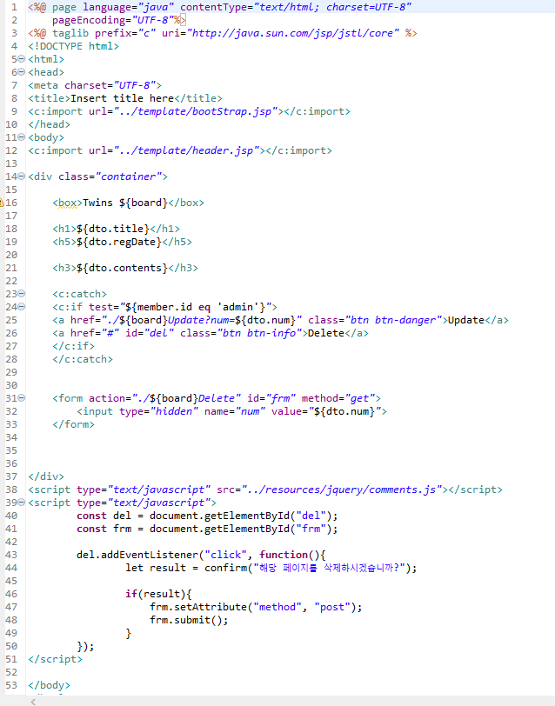
공지사항
Title 을 클릭하면 공지사항 내용으로 이동

Slide 19
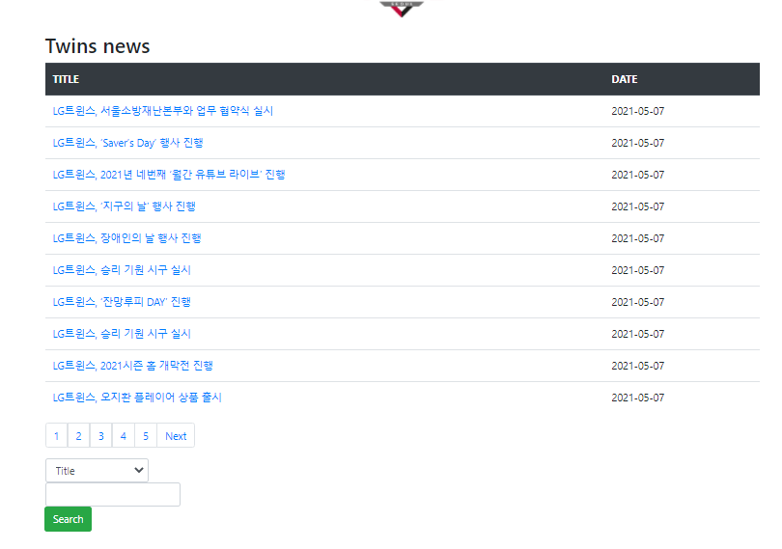
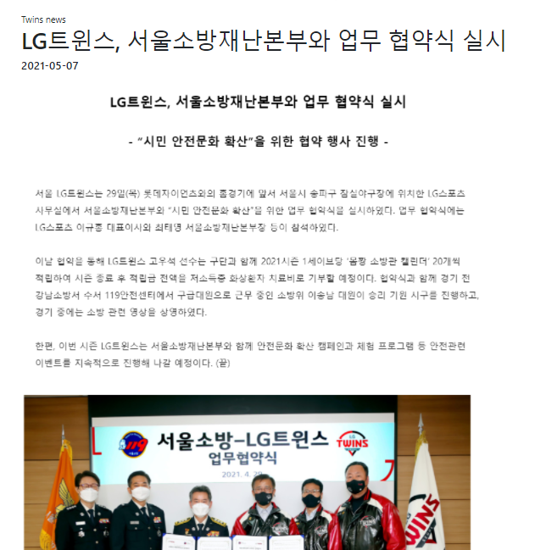
공지사항 - NEWS
Title을 클릭하면 news 내용으로 이동

Slide 20
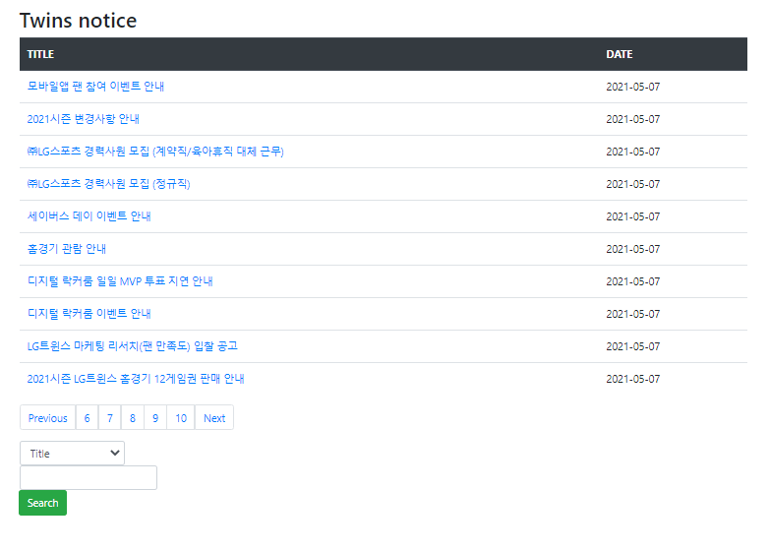
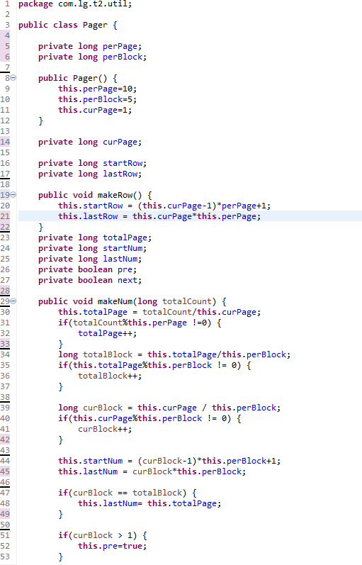
공지사항 - PAGING 처리
ㅋ
Paging 처리로 5개 페이지로 나누고 이전 이후 페이지 이동가능

Slide 21
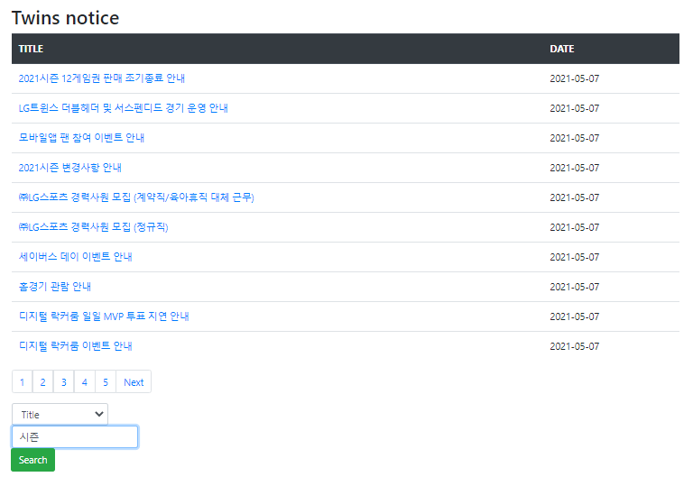
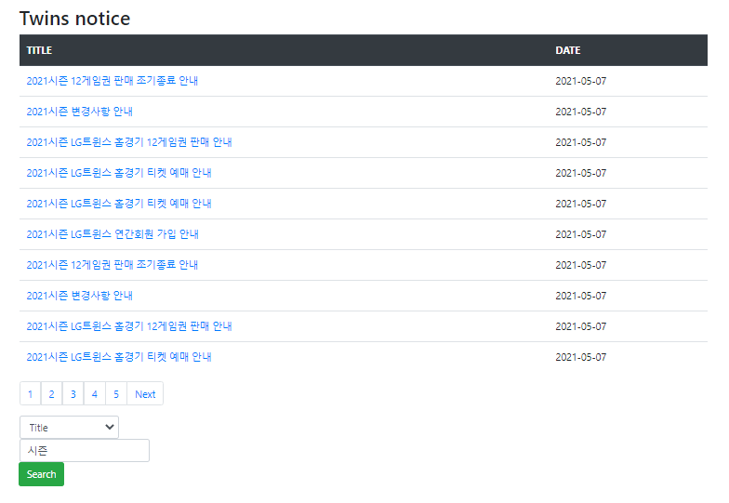
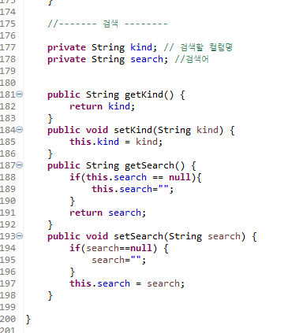
공지사항 - PAGING 처리
Title 검색 기능

Slide 22
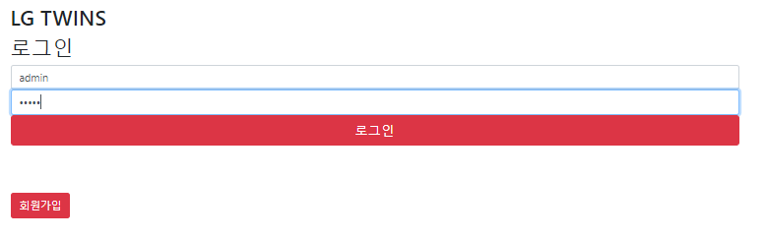
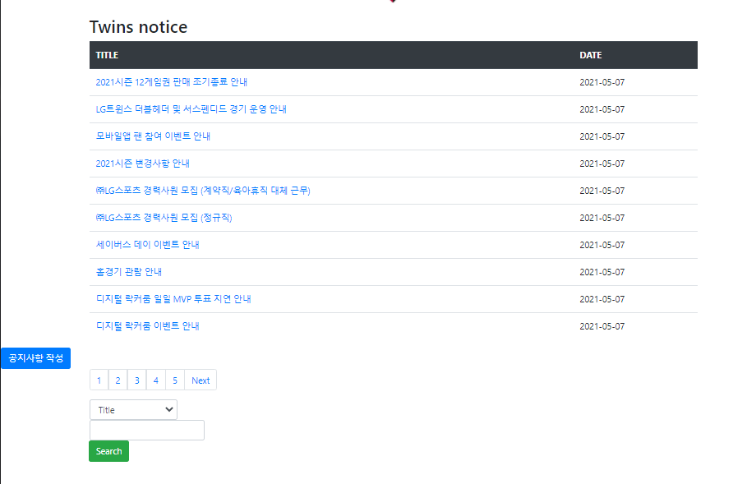
공지사항 - 관리자 로그인
관리자 로그인 시 공지사항 작성 버튼 활성화

Slide 23
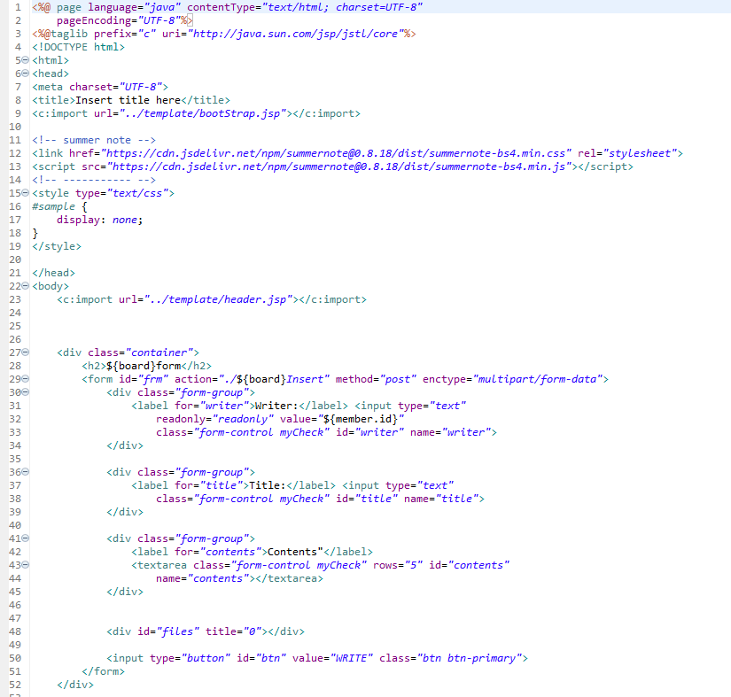
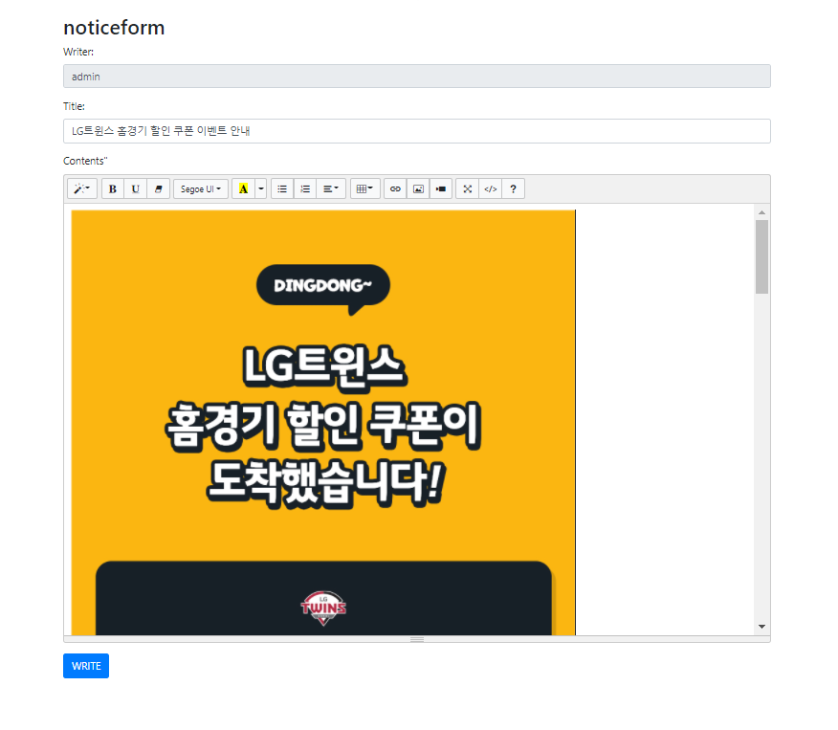
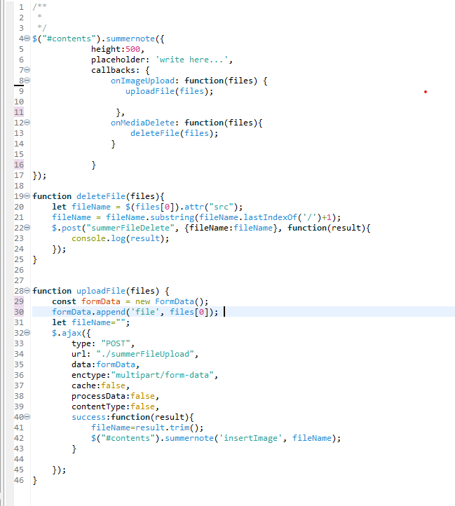
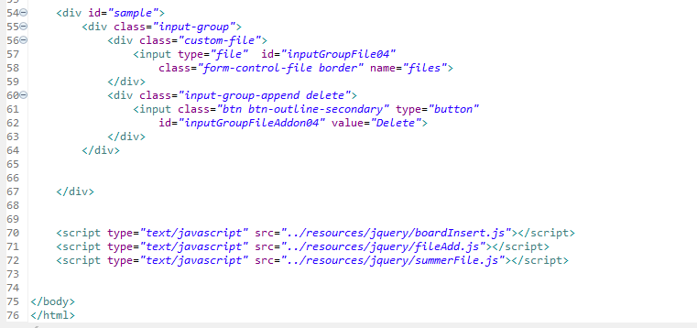
공지사항 - INSERT
Summer note를 이용하여 텍스트와 사진 삽입

Slide 24
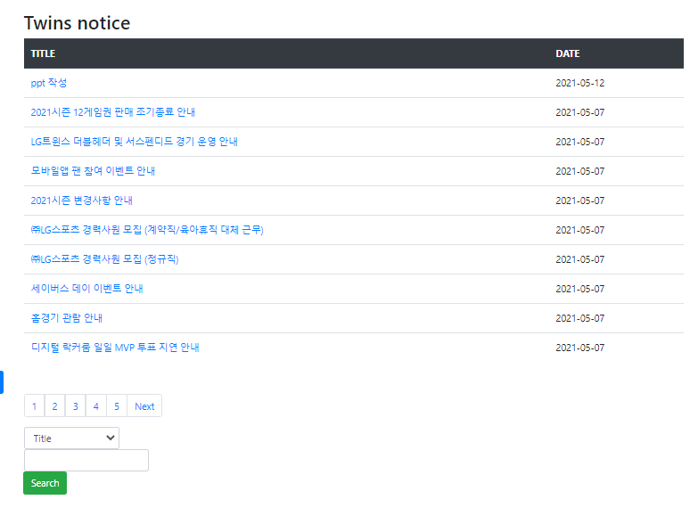
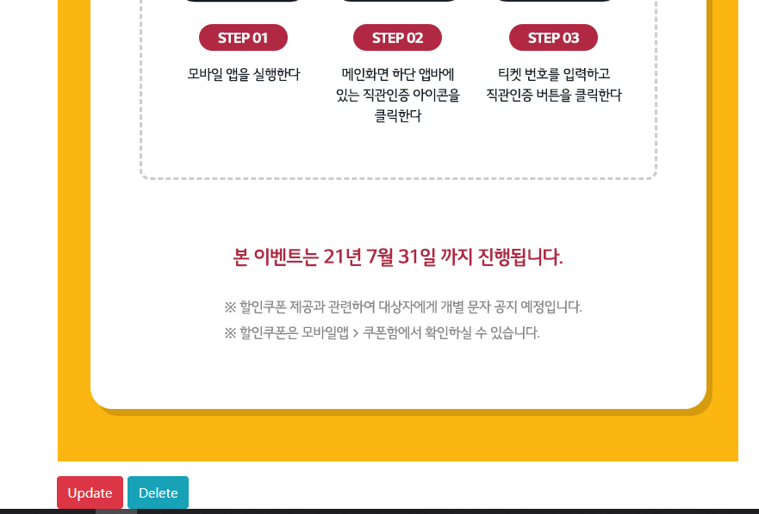
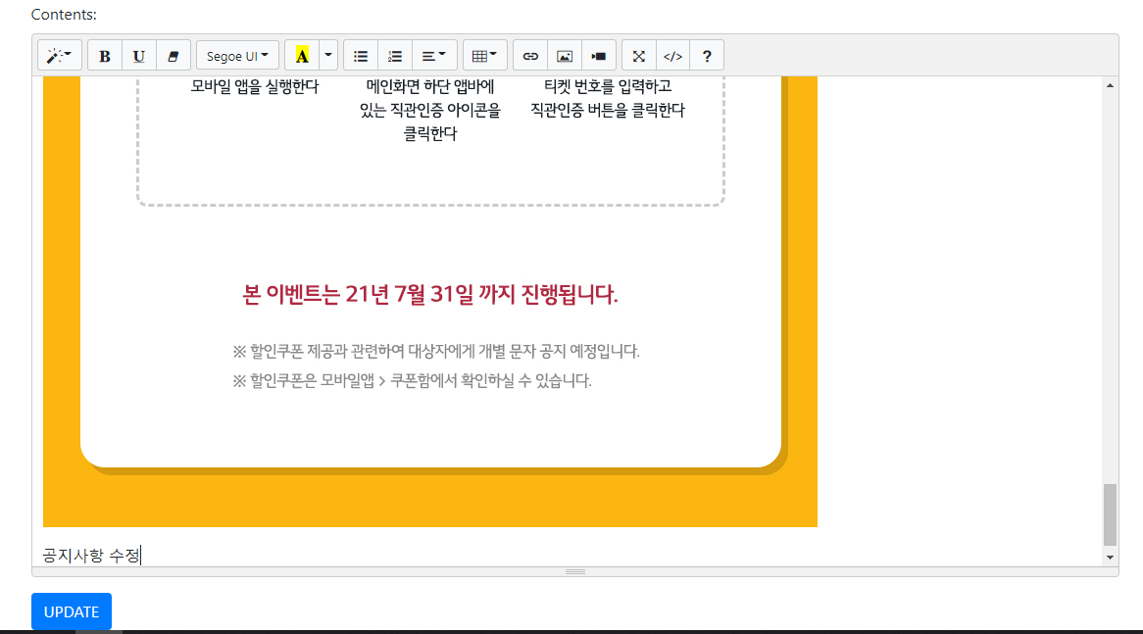
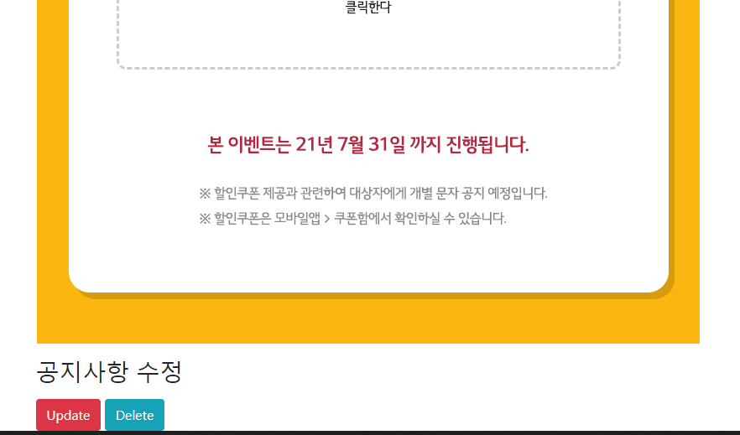
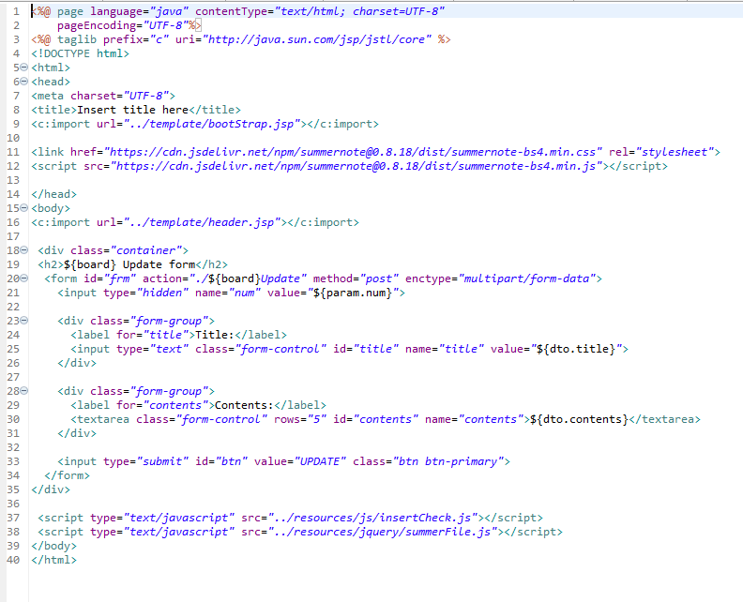
공지사항 - UPDATE
내용 수정
수정완료

Slide 25
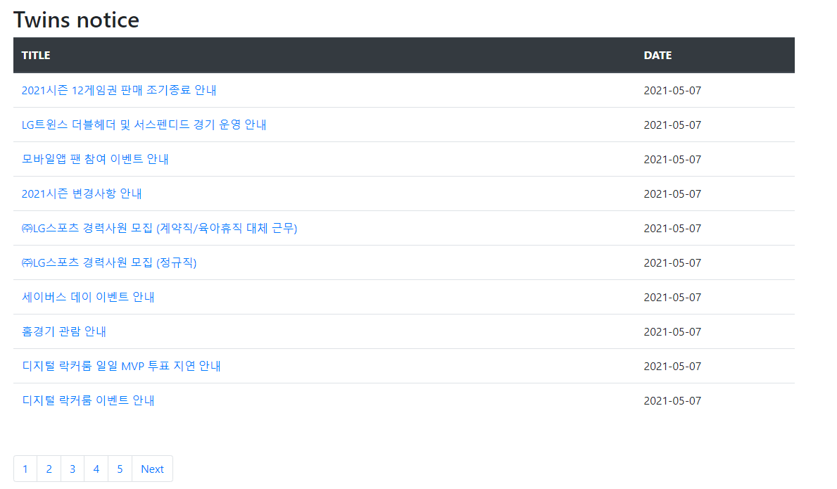
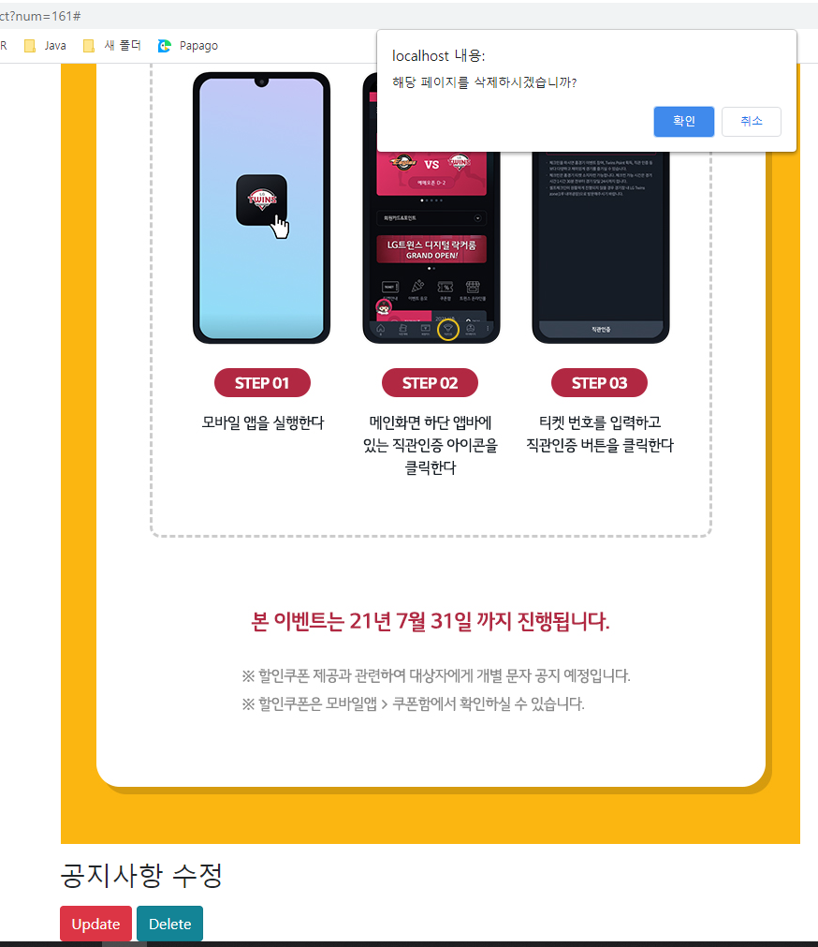
공지사항 - Delete
해당
공지사항 삭제

Slide 26
선수 조회
CRUD
ㅍ

Slide 27
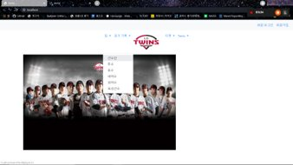
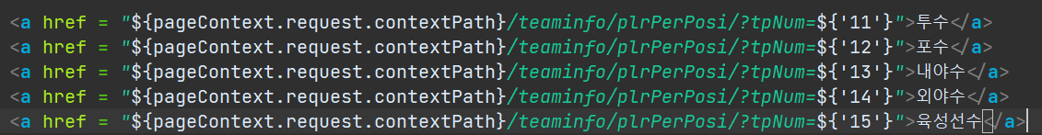
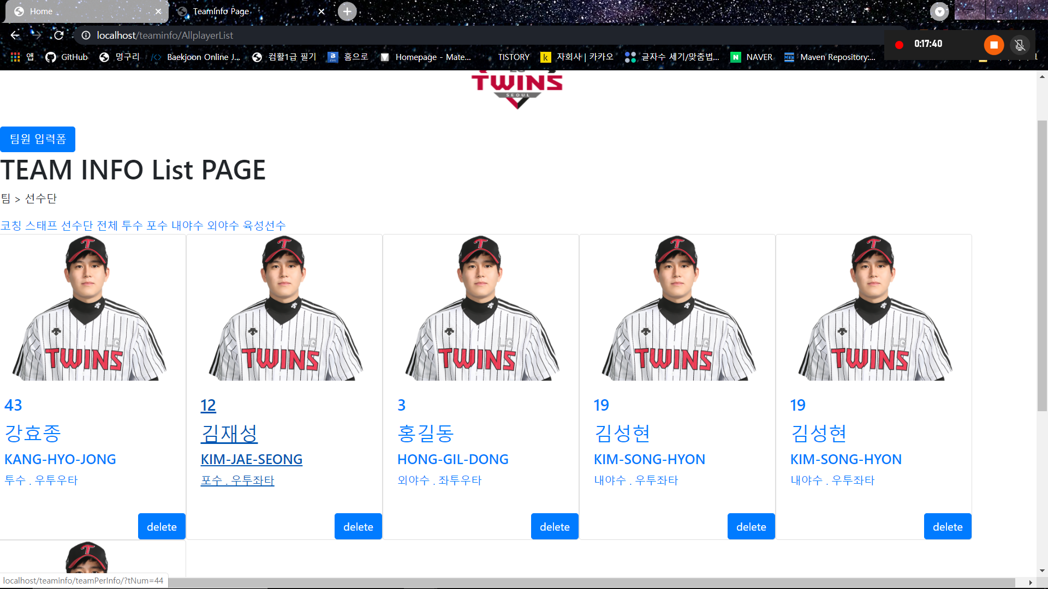
선수 조회 페이지
메인 페이지> 팀 링크
URL요청(GET요청)
선수단 리스트 페이지로 이동

Slide 28

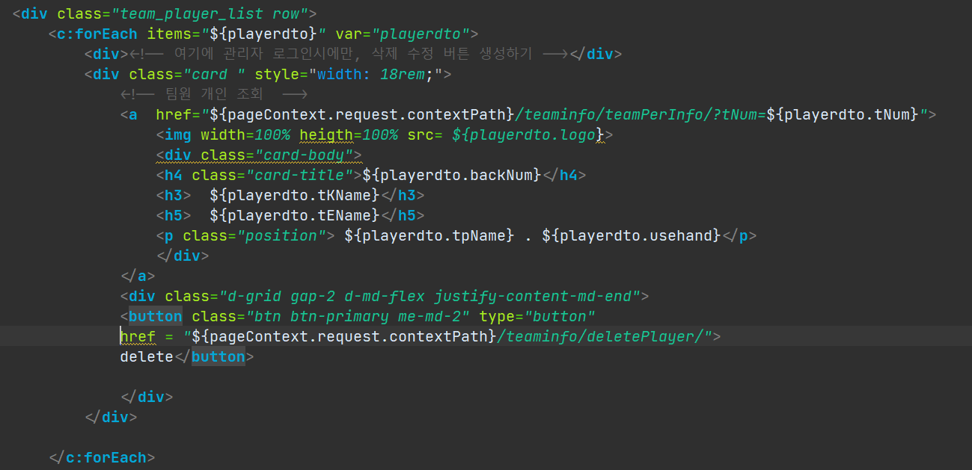

선수 리스트 페이지
선수 리스트 페이지
선수들이 Card형식으로 보인다
선수리스트 JSP코드
선수리스트 조회 DB 쿼리문

Slide 29






선수 조회(포지션 별)
선수 포지션 별로 조회
링크 클릭 시
URL요청(GET요청)
확대 시
포지션 별 조회 쿼리문
선수 포지션 별
조회 결과
카드 클릭 시
선수 개인 정보 페이지로 이동

Slide 30


선수 개인 조회
선수 개인 조회 페이지
홈페이지 JSP코드
선수 개인 조회문

Slide 31



[선수/코치] 입력 폼 페이지
선수 입력 폼 페이지
페이지 JSP 일부
사용 Database Query문

Slide 32




[선수/코치] 입력 폼 페이지
상단 선수 개인정보 입력
해당 JavaScript 코드
코치/선수 여부, 팀 여부에 따른 선택 제약
코치 선택 > 선수단 항목만 선택 불가,
코치포지션 select활성화
선수 선택 > 자동 선수단 선택
선수 포지션 select활성화

Slide 33


[선수/코치] 입력 폼 페이지
선수 사용손 입력 시
radio 버튼선택으로 사용 손 조합하여 입력
해당 JavaScript 코드

Slide 34
경기일정
(전체보기)
ㅍ

Slide 35




관리자 상품등록
경기일정 폼(전체보기)
달력 생성 코드
`

Slide 36



경기일정 폼(전체보기)
경기전
`
경기취소

Slide 37


경기일정 폼(전체보기)
경기종료
`
경기중

Slide 38
GAME BOX
CRUD
(상세보기)
ㅍ

Slide 39



관리자 상품등록
Game Box 폼(상세보기)
해당 날짜 경기시작 전
`
게임박스 처음 접속 시 현재 날짜의 데이터를 조회하기위해
컨트롤러에서 현재 날짜로 선언하여 조회

Slide 40



관리자 상품등록
Game Box 폼(상세보기)
`
초기 접속 시 JS에서 현재날짜 값 세팅
데이트 피커에서 선택한 날짜를 컨트롤러로 전송
`

Slide 41




관리자 상품등록
Game Box 폼 - INSERT
관리자 모드로 접속 시
경기일정등록버튼과 홈팀 어웨이팀 선택가능
`
EX) 5/31 날에 경기가 없으니
경기를 등록 해본다.
홈팀 / AWAY 2개의 기록을 등록하고
이때 장소, 날짜, 시간은 동일하게 입력

Slide 42



관리자 상품등록
Game Box 폼 - INSERT
ㅇ
경기 기록 입력 후 세부 경기기록을 입력하는 화면으로 넘어간다
+
경기전이니 공백으로 속성값을 지정하고 등록한다.

Slide 43

관리자 상품등록
Game Box 폼 - INSERT
ㅇ
홈팀 어웨이팀의 경기 기록을 삽입해주면 5/31 경기가 등록
경기 전일 때 장소와 시간 게임 여부를 판단

Slide 44



관리자 상품등록
Game Box 폼 - UPDATE
관리자가 다음 4가지 상황을 수정 가능
경기전 일 때
경기 취소 일 때
`
`
경기중 일 때
경기종료 일 때
`
`

Slide 45




관리자 상품등록
Game Box 폼 - UPDATE
관리자가 다음 4가지 상황을 홈팀과 어웨이팀 수정 가능
경기전 일 때
경기 취소 일 때
`
`
경기중 일 때
경기종료 일 때
`
`

Slide 46




관리자 상품등록
Game Box 폼 - UPDATE
경기중일때와 경기종료일때 세부사항을 업데이트 해야한다
경기중 / 경기종료 일 때
`
`
`
경기중 게임박스
경기종료 게임박스

Slide 47


관리자 상품등록
Game Box 폼 - Delete
해당 날짜(5/11) 경기를 삭제하고 싶을 때 관리자 모드로 삭제
버튼 클릭시 / 5.11 삭제 완료
관리자모드로 접속
`

Slide 48
티켓결제
ㅍ

Slide 49


관리자 상품등록
티켓 결제 - 예매 화면
오늘을 기준으로 5경기를 불러옴
`

Slide 50


관리자 상품등록
티켓 결제 - 예매 화면
비로그인 구매 방지
`
경기일로부터 3일전부터 구매 가능

Slide 51


관리자 상품등록
티켓 결제 - 좌석 선택 화면
좌석 선택 안 할 시 구매 불가
`
좌석 선택 시 가격과 티켓번호 생성

Slide 52


관리자 상품등록
티켓 결제 - 결제 화면(iamport api)
`
Js에서 티켓정보들을 아임포트 서버에 보내고 결제 완료시 티켓정보를 db에 저장한다

Slide 53

관리자 상품등록
티켓 결제 - 티켓 조회
회원id를 조회하여 예매번호 페이지를 불러온다
`

Slide 54
감사합니다.
ㅍ

